Slide 1
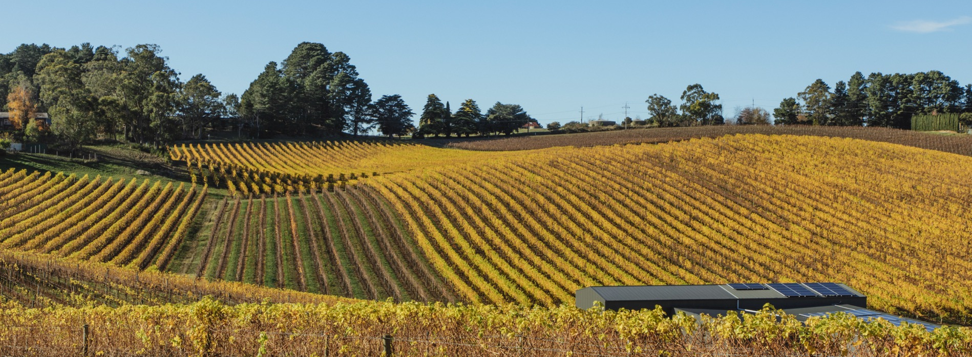
ADELAIDE HILLS
Notes:
Vui lòng truy cập www.australianwinediscovered.com để tìm hiểu thêm về chương trình, công cụ và tư liệu.
Để được giải đáp thắc mắc, vui lòng liên hệ discovered@wineaustralia.com

Slide 2


Được chế tác từ những trái nho được trồng dưới những vùng khí hậu rộng lớn và đa dạng, trên những vùng đất được hình thành hàng triệu năm, mỗi ly rượu vang Úc đều kể một câu chuyện.
Giống như những người đi trước chúng ta, những người trồng và sản xuất hiện đại của chúng ta tiếp tục đam mê, kiên cường và sáng tạo; không ngừng thúc đẩy để khám phá những cách mới để hoàn thiện các kỹ thuật cũ. Cộng đồng của chúng ta được kết nối bởi sự tôn trọng lẫn nhau và tình yêu chung đối với việc chế tác rượu vang đặc biệt, đồng thời bảo vệ những kỳ quan thiên nhiên cho các thế hệ tương lai thưởng thức. Áp dụng tư duy hiện đại vào vùng đất cổ xưa của chúng ta, chúng ta thực hiện những thử nghiệm vui tươi một cách rất, rất nghiêm túc.
Vì vậy, nếu bạn đang tìm kiếm hương vị của cuộc phiêu lưu, hãy để rượu vang Úc là chiếc la bàn của bạn. Bởi vì trong mỗi chai rượu vang Úc, bạn sẽ trải nghiệm những kỳ quan của Úc – một lời nhắc nhở về cuộc phiêu lưu và sự đa dạng định hình văn hóa và vùng đất của chúng ta.

Slide 3

NƯỚC ÚC
ADELAIDE HILLS

Slide 4
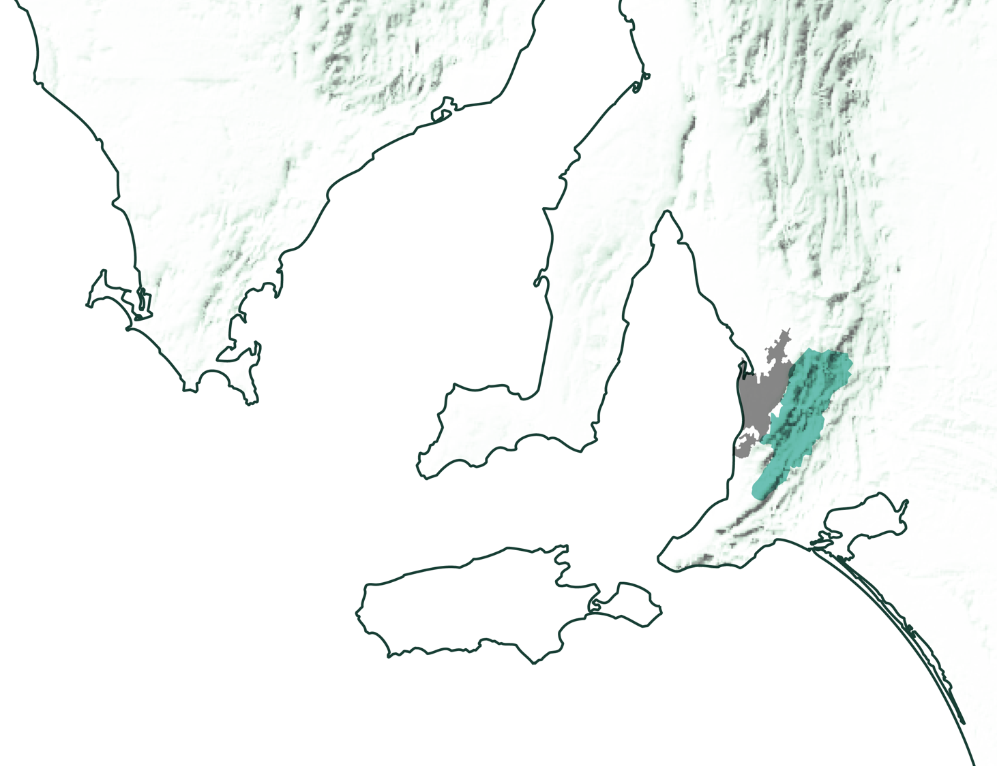
NAM
ÚC
ADELAIDE HILLS
Notes:
Trên những ngọn đồi phía đông thành phố, cách Adelaide vài phút di chuyển, Adelaide Hills là một trong những vùng rượu vang có khí hậu mát mẻ nhất ở Nam Úc. Cảnh quan đa dạng với sự kết hợp các đỉnh núi và thung lũng, vùng đất bụi rậm, trang trại và các vườn nho, đây là nơi trồng một số loại nho chất lượng tốt nhất của Úc.
Thị trấn trung tâm Hahndorf của Adelaide Hills được người Đức nhập cư vào những năm 1800 và cũng là khu vực định cư lâu đời nhất ở Úc. Trung tâm thị trấn có các phòng trưng bày nghệ thuật và nhà hàng tuyệt vời, là niềm tự hào của người dân nơi đây, đồng thời cũng là con đường dẫn đến các hầm rượu vang của vùng.

Slide 5
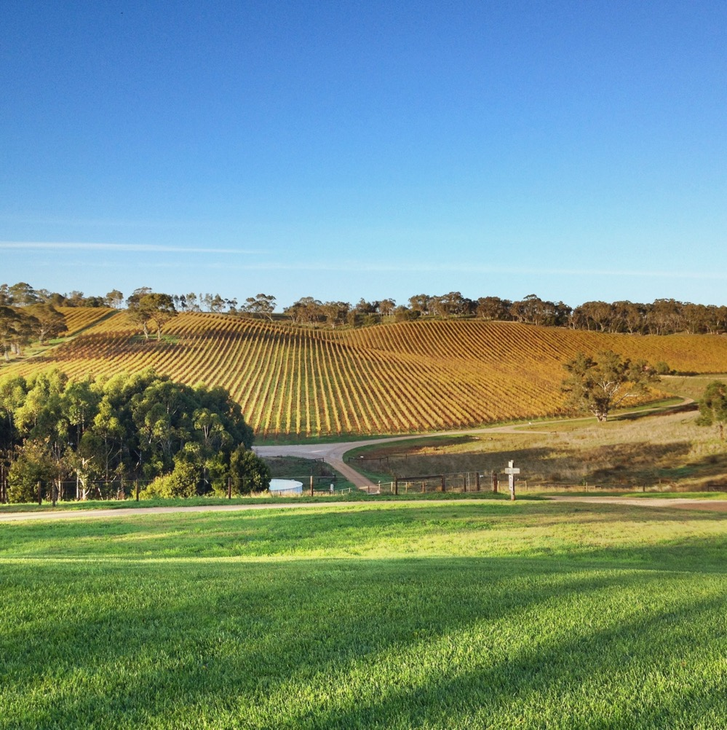
ADELAIDE HiLLS
SỰ THANH LỊCH VÀ ĐỔI MỚI CỦA KHÍ HẬU MÁT MẺ
Vùng rượu vang đã nhanh chóng trở thành một trong những vùng rượu vang thú vị nhất của Úc, nuôi dưỡng một cộng đồng sáng tạo và tiên phong trong sự phát triển của rượu vang Úc.
Phong cảnh đa dạng là nơi có một trong những vùng có khí hậu mát mẻ nhất ở Nam Úc
Trung tâm của chất lượng và đổi mới trong sản xuất rượu vang
Sự thanh lịch là điểm chung của sự đa dạng của các loại rượu vang
Điểm nóng du lịch ngay trước cửa Adelaide
Notes:
Đây là cơ hội tốt để mời mọi người thử một chút rượu vang Adelaide Hills cổ điển. Còn buổi thử toàn bộ rượu vang sẽ có ở phần sau của chương trình.
Adelaide Hills là nơi sinh sống của một cộng đồng chuyên sản xuất rượu vang, có tư duy tiến bộ và tự hào với nhiều loại rượu vang hảo hạng sản xuất ở vùng có khí hậu lạnh. Các nhà sản xuất rượu tạo ra các phong cách rượu đa dạng, từ rượu vang sủi tăm theo phương pháp truyền thống tinh tế đến rượu Shiraz cay nồng. Những loại rượu vang sản xuất ở các vùng khí hậu lạnh như Chardonnay và Pinot Noir, trong khi Sauvignon Blanc lại là điển hình tiêu chuẩn cho rượu vang ở Úc. Những loại rượu vang khác cũng phát triển mạnh ở các vùng thổ nhưỡng khác nhau trong khu vực. Điểm chung của tất cả các loại rượu vang Adelaide Hills là có độ chua tự nhiên và thanh dịu.

Slide 6
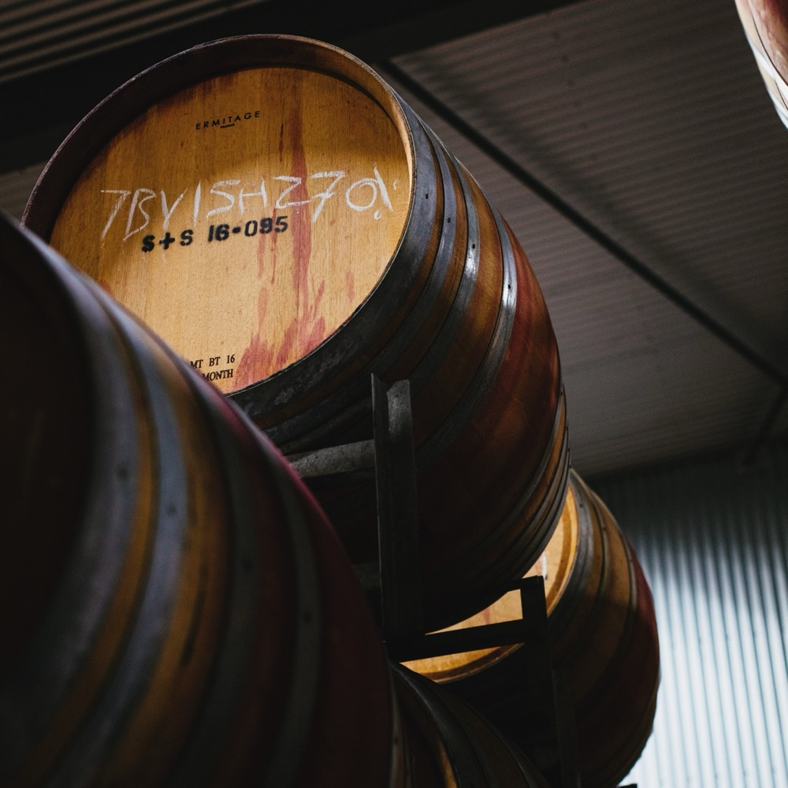
HÔM NAY CHÚNG TA SẼ ĐỀ CẬP
Lịch sử của Adelaide Hills
Địa lý, khí hậu và đất đai
Trồng nho và sản xuất rượu vang
Các giống nho nổi bật

Slide 7
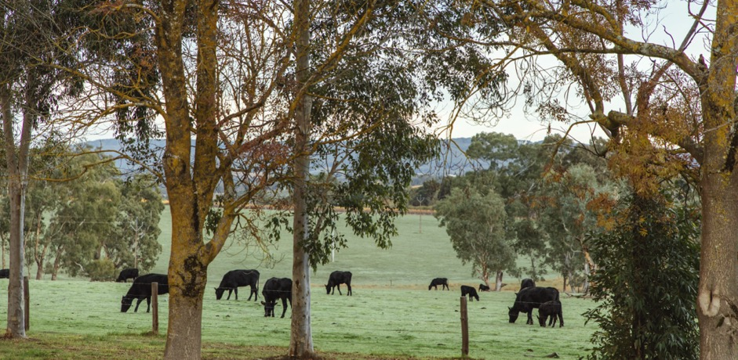
1840 – 1900
LỊCH SỬ CỦA ADELAIDE HILLS
1900 – Những năm 1960
TÁI SINH SỰ MÁT MẺ HIỆN ĐẠI
Áp lực tài chính và thiếu kinh nghiệm trồng nho có nghĩa là tất cả các vườn nho đều bị loại bỏ vào những năm 1930. Trong 40 năm tiếp theo, đất được sử dụng cho các mục đích khác.
Những cây nho thương mại đầu tiên được John Barton Hack trồng. Các vườn nho khác sớm theo sau, và từ năm 1840 đến năm 1900 có hơn 200 người trồng nho và sản xuất rượu vang trong khu vực.

Slide 8
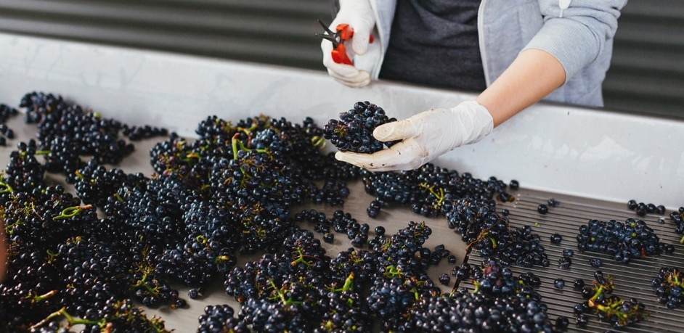
1998
Chỉ dẫn địa lý (GI) Adelaide Hills được tạo ra.
Những năm 1970 – 1980
Hôm nay
Adelaide Hills được tái sinh thành một vùng rượu vang khi Leigh và Jan Verrall trồng một vườn nho vào năm 1971. Brian Croser thành lập Petaluma vào năm 1976 và vùng đất hiện đại ra đời.
Adelaide Hills nổi tiếng về các loại rượu vang hảo hạng, trở thành một trong những khu vực trồng rượu vang có khí hậu mát mẻ quan trọng nhất của Úc. Phong cách rượu vang từ thanh lịch đến sắc sảo, giúp định hình rượu vang Úc hiện đại.
Notes:
CÂU HỎI THẢO LUẬN:
Trong vòng chưa đầy 50 năm, Adelaide Hills đã phát triển và là vùng dẫn đầu xu hướng mới trong ngành rượu vang Úc. Đâu là những yếu tố thúc đẩy sự phát triển nhanh chóng này?

Slide 9
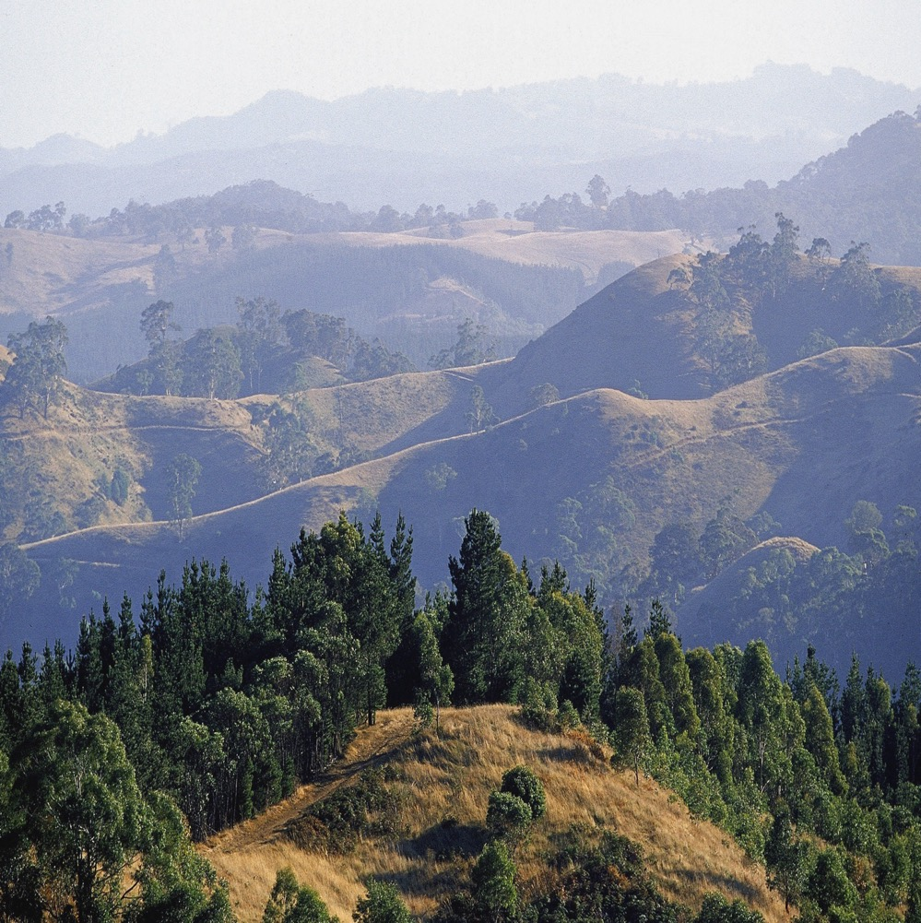
ĐỊA LÝ, KHÍ HẬU VÀ ĐẤT ĐAI
Vùng dài và hẹp, cách Adelaide chưa đến 30 phút lái xe về phía đông
Một trong những vùng rượu vang có khí hậu mát mẻ nhất ở Nam Úc
Địa hình đa dạng tạo ra các vùng khí hậu trung gian và vùng khí hậu cực nhỏ
Hai vùng phụ: Lenswood và Piccadilly Valley
Notes:
Adelaide Hills trải dài từ Barossa đến phía bắc bên dưới McLaren Vale. Adelaide Hills nằm giữa những vùng khí hậu ấm áp nổi tiếng và mang khí hậu lạnh, mát mẻ khác biệt nhờ vào độ cao của nó. Những con đường uốn lượn và xen qua địa thế nhấp nhô, những ngọn đồi dốc và cả những thung lũng, tạo nên dải vùng trung khí hậu (mesoclimates) và vi khí hậu (microclimates).

Slide 10

KHÍ HẬU
ĐỘ CAO
HẢI DƯƠNG ÔN HÒA
RẤT CAO
1000m +
(>3.280ft +)
VỚI ĐẶC ĐIỂM KHÍ HẬU MÁT MẺ
ADELAIDE HILLS
230–650M (755–2.133FT)
CAO
750–999m
(2.460–3.279ft)
TRUNG BÌNH
500–749m
(1.640–2.459ft)
THẤP
0–499m
(0–1.639ft)
Notes:
Do khí hậu mát mẻ, hầu hết vùng này thích hợp nhất với các giống nho chín sớm. Tuy nhiên, một số sườn núi hướng Tây ở phía Bắc có khí hậu đủ ấm để giống nho Cabernet Sauvignon có thể chín.
Càng lên cao, nhiệt độ càng thấp. Điều này rất quan trọng vì ban đêm trong giai đoạn cuối của quá trình chín, điều kiện thời tiết mát mẻ giúp tô thêm màu sắc và hương vị của nho.
Lượng mưa mùa sinh trưởng của nho (GSR) là 268mm (10,5in). Lượng mưa tại Adelaide Hills là tương đối thấp trong quá trình phát triển của nho. Tuy nhiên, mỗi khu vực trong vùng sẽ có lượng mưa khác nhau, mưa nhiều hơn ở khi lên cao và chủ yếu mưa vào mùa đông và mùa xuân. May mắn thay, phần lớn khu vực ở vùng này có được nguồn cung cấp nước ngầm dồi dào.
Nhiệt độ trung bình vào tháng 1 là 20.4°C (68.7°F).

Slide 11
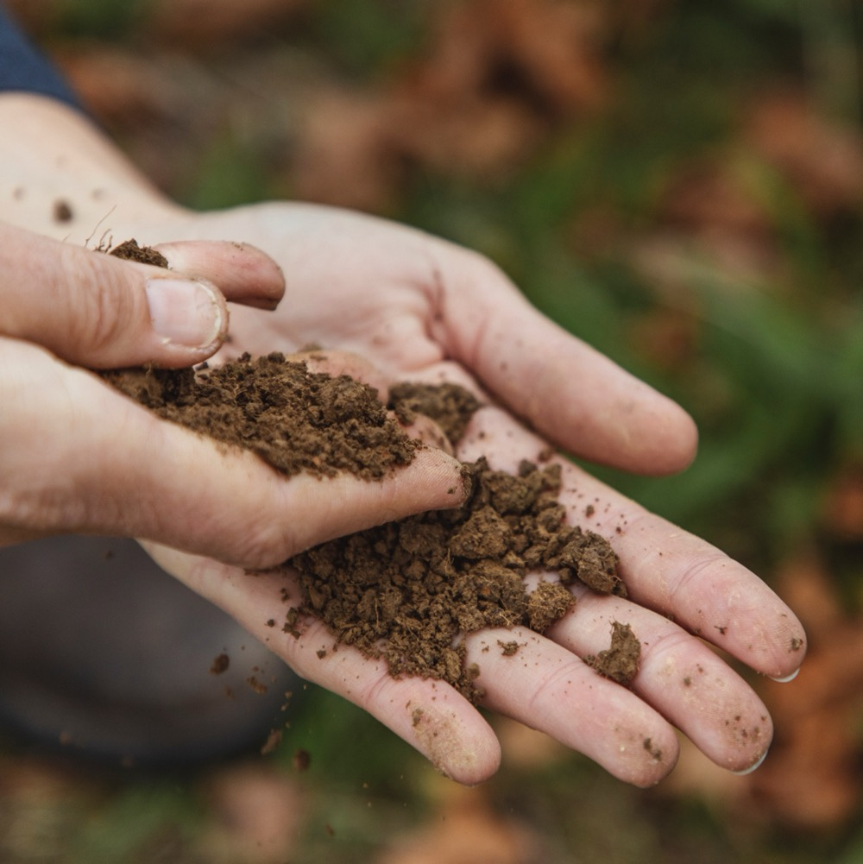
ĐẤT
Đất thay đổi trên khắp khu vực. Các khu vực thấp với đất nặng tạo tiềm năng cho sức sống lớn hơn, trong khi đất đá thoát nước tốt ở vùng cao hơn cho phép kiểm soát sức sống.
Notes:
Các loại đất của Adelaide Hills rất khác nhau, có thể là hỗn hợp cát màu nâu xám hoặc nâu, với những mảng đất cát trên lớp đất sét. Độ sâu của đất cũng thay đổi theo địa hình.
GỢI Ý CÁC CÂU HỎI THẢO LUẬN:
_Tại sao những vùng có khí hậu mát thường sản xuất ra rượu vang ngon và thanh tao hơn?
_Sự đa dạng về khí hậu và địa hình ở Adelaide Hills ảnh hưởng thế nào đến việc sản xuất rượu vang?

Slide 12
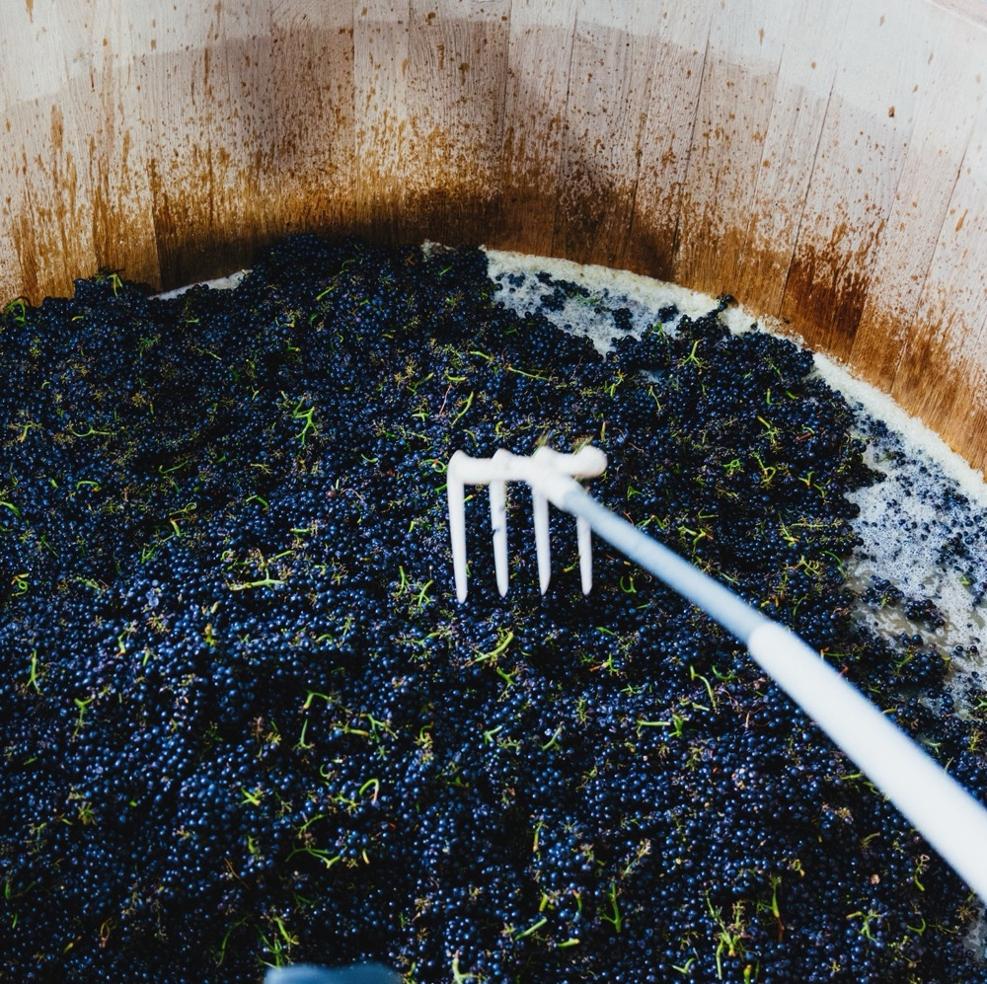
TRỒNG NHO VÀ SẢN XUẤT RƯỢU VANG
THEO ĐUỔI SỰ HOÀN HẢO

Slide 13
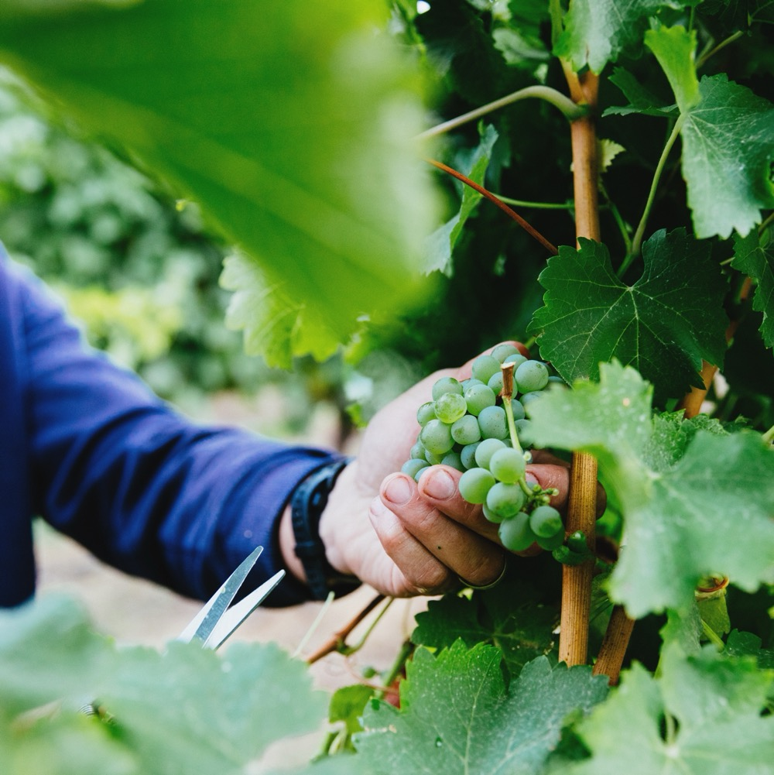
TRỒNG NHO
Địa hình và khí hậu mát mẻ cho phép sản xuất nho cao cấp
Kết hợp các vườn nho lớn và nhỏ
Nhiều vườn nho được làm thủ công, vì độ dốc gây khó khăn cho việc cơ giới hóa
Thu hoạch: Đầu tháng Hai đến đầu tháng Tư
Notes:
Adelaide Hills có các điều kiện thuần khiết nhất để trồng nho, mặc dù sự khác biệt về địa hình, khí hậu lạnh và sự đa dạng về thổ nhưỡng cũng mang đến một vài thách thức. Ở một số khu vực, người trồng sử dụng kỹ thuật cắt tỉa vào mùa hè để giúp kiểm soát sức sống của cây nho. Hầu hết các vườn nho đều sử dụng hệ thống tưới tiêu. Cây nho ở vùng thường được trồng dưới những tán cây cao, kiểm soát vòm lá, tối đa tiếp xúc với ánh sáng mặt trời, đảm bảo nho chín đúng cách và hương vị được phát triển tốt. Việc sử dụng và kiểm soát vòm lá cây đặc biệt quan trọng đối với nho trắng Sauvignon Blanc khi có xu hướng mọc ra rất nhiều tán lá. Chúng tôi luôn chú trọng đến các phương pháp trồng trọt mang tính bền vững đối với môi trường và ngày càng có nhiều vườn nho được canh tác theo phương pháp hữu cơ và không hóa chất.

Slide 14
SẢN XUẤT RƯỢU VANG
KẾT HỢP CÁC KỸ THUẬT TRUYỀN THỐNG VÀ THAY THẾ
CAN THIỆP TỐI THIỂU
LÊN MEN TỰ NHIÊN
LÊN MEN NGUYÊN CHÙM
Notes:
Nhiều nhà sản xuất ở Adelaide Hills đang tập trung nhiều hơn vào vườn nho và giảm thiểu sự can thiệp ở giai đoạn sản xuất rượu để tạo ra các loại rượu thể hiện sự độc đáo của từng vườn nho. Điều này có thể có khả năng đạt được khi nho có chất lượng cao.
Các nhà sản xuất rượu sử dụng sự kết hợp giữa kỹ thuật truyền thống và kỹ thuật sáng tạo mới. Ví dụ, một số nhà sản xuất rượu vang đang thử nghiệm việc kéo dài thời gian ngâm vỏ nho trong rượu vang trắng để tạo kết cấu và độ đậm, đồng thời tạo ra những phong cách thú vị. Những nhà sản xuất rượu vang khác đang thử nghiệm các kỹ thuật lên men như lên men tự nhiên, trong đó các loại nấm men bản địa có tự nhiên trong hệ vi sinh của nho được sử dụng để lên men rượu thay vì thêm các loại men đã được nuôi cấy. Lên men nguyên chùm trong rượu vang đỏ là một kỹ thuật ngày càng phổ biến khác, trong đó cuống nho được để tiếp xúc với quả mọng để tăng hương thơm và tạo cho rượu vang nhiều cấu trúc, vị chát hơn và khả năng trữ rượu lâu hơn.
GỢI Ý CÁC CÂU HỎI THẢO LUẬN:
Khí hậu lạnh ở Adelaide Hills ảnh hưởng thế nào đến phương pháp trồng và sản xuất rượu vang?
_Đa số các vùng rượu vang ở Úc sản xuất ra nhiều rượu vang đỏ hơn rượu vang trắng, nhưng riêng Adelaide Hills lại sản xuất nhiều rượu vang trắng hơn. Lý do tại sao?
Tại sao Adelaide Hills trở thành một trung tâm cho các nhà sản xuất rượu vang sáng tạo và thử nghiệm?

Slide 15
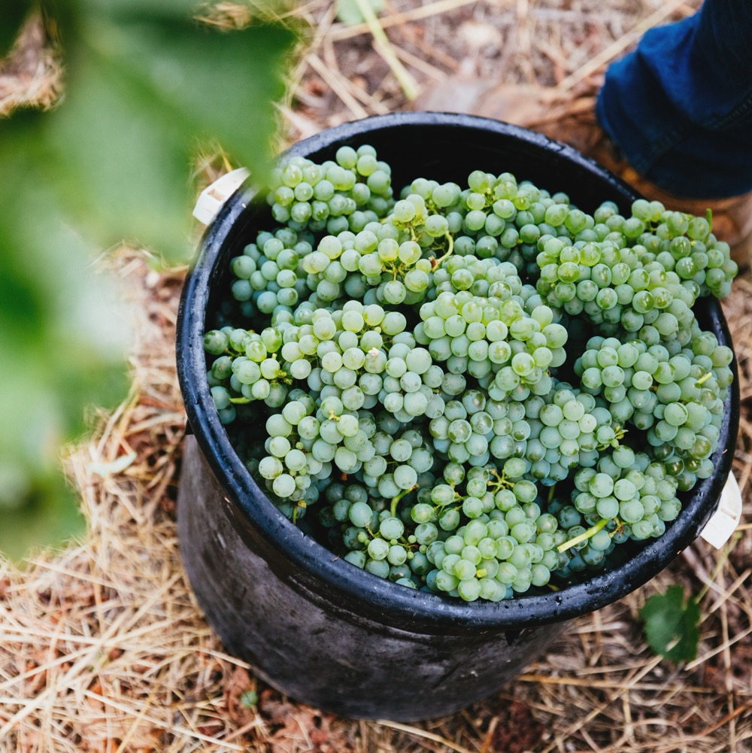
HƯƠNG VỊ CỦA
ADELAIDE HILLS
CÁC GIỐNG NHO ĐÁNG CHÚ Ý
Notes:
BAY GIỜ LÀ THỜI ĐIỂM THÍCH HỢP ĐỂ CHÚNG TA THƯỞNG THỨC VÀ TRAO ĐỔI VỀ LOẠI RƯỢU VANG MÀ QUÝ VỊ CHỌN
+ CÁC CHƯƠNG TRÌNH: Bạn có thể tìm thấy tài liệu chương trình cho các loại rượu vang này và nhiều loại khác tại www.australianwinediscovered.com

Slide 16


ADELAIDE HILLS
5 GIỐNG HÀNG ĐẦU
SAUVIGNON
BLANC
CHARDONNAY
PINOT NOIR
PINOT GRIS
/GRIGIO
SHIRAZ
SAUVIGNON BLANC
30%
CHARDONNAY
25%
PINOT NOIR
20%
PINOT GRIS
/GRIGIO
9%
SHIRAZ
5%
Notes:
Không có loại rượu vang nào xuất sắc hơn loại nào, nhưng điểm chung giữa các "phong cách" rượu vang này là sự thanh tao, thượng hạng. Đặc tính riêng của từng "phong cách" được thể hiện rõ nét qua sự khác biệt của từng vùng rượu vang.

Slide 17

ADELAIDE HILLS
VANG SỦI
CÁC LOẠI RƯỢU THEO PHƯƠNG PHÁP TRUYỀN THỐNG ĐƯỢC LÀM CHỦ YẾU
VỚI PINOT NOIR VÀ CHARDONNAY
ĐỘ CAO VÀ KHÍ HẬU MÁT MẺ
LÝ TƯỞNG ĐỂ SẢN XUẤT RƯỢU VANG SỦI CAO CẤP
SPARKLING
NHIỀU PHONG CÁCH ĐƯỢC SẢN XUẤT
Táo đỏ
Cam quýt
Bánh mì nướng
Brioche
Các loại hạt nướng
Bánh mì nướng
Notes:
Độ cao của Adelaide Hills là điều kiện lý tưởng để giống nho Chardonnay và Pinot Noir làm rượu vang sủi tăm giữ được nồng độ chua và phát triển hương vị trái cây. Điều này giúp cho Adelaide Hills trở thành một trong những vùng sản xuất rượu vang sủi tăm tuyệt nhất của nước Úc.

Slide 18
ĐẶC ĐIỂM
VANG SỦI
MÀU SẮC
Rượu vang sủi
Nhẹ
Vừa
Đậm đà
ĐỘ ĐẬM ĐÀ
Khô
Hơi ngọt
Ngọt
ĐỘ NGỌT
SPARKLING
Không ủ gỗ sồi/Ít
Vừa
Cao
GỖ SỒI
ĐỘ CHUA
8%
12% – 12.5%
17%
NỒNG ĐỘ CỒN

Slide 19

ADELAIDE HILLS
SAUVIGNON BLANC
SAUVIGNON BLANC TIÊU CHUẨN Ở ÚC
SÔI ĐỘNG VÀ THƠM VỚI ĐỘ CHUA TỰ NHIÊN
SAUVIGNON BLANC
VƯỢT QUÁ
1/3
SỐ LƯỢNG ÉP
HÀNG NĂM
Quả kiwi
Dứa
Quả lý gai
Chanh dây
Các loại thảo mộc
Notes:
Rượu vang trắng Sauvignon Blanc phù hợp với những vùng có khí hậu lạnh, nơi sản xuất rượu vang có sự thanh tao và thơm nồng với vị chua tự nhiên. Adelaide Hills Sauvignon Blanc thường mang sự nhẹ nhàng, mềm mại và hậu vị tươi mát, đậm đà. Đây là loại rượu vang nên thưởng thức khi rượu còn trẻ và không nên trữ lâu.

Slide 20
ĐẶC ĐIỂM
SAUVIGNON BLANC
MÀU SẮC
Sauvignon Blanc
Nhẹ
Vừa
Đậm đà
ĐỘ ĐẬM ĐÀ
Khô
Hơi ngọt
Ngọt
SAUVIGNON BLANC
ĐỘ NGỌT
Không ủ gỗ sồi/Ít
Vừa
Cao
GỖ SỒI
ĐỘ CHUA
8%
12% – 13.5%
17%
NỒNG ĐỘ CỒN

Slide 21
ADELAIDE HILLS
CHARDONNAY
CÁC PHONG CÁCH ‘LÀN SÓNG MỚI’ CẠNH TRANH VỚI NHỮNG LOẠI CHARDONNAY KHÍ HẬU MÁT MẺ TỐT NHẤT
ĐỘ ĐẬM VỪA PHẢI
NHỮNG LOẠI RƯỢU THANH LỊCH
CHARDONNAY
KHOẢNG
1/4
SỐ LƯỢNG ÉP
HÀNG NĂM
HƯƠNG VỊ CHÍNH
ĐẶC TRƯNG
Quả xuân đào
Chanh
Bưởi
Dưa gang
Notes:
Adelaide Hills tiên phong trong ‘làn sóng mới’ của Chardonnay của Úc, sản xuất rượu vang sánh ngang với Chardonnay có khí hậu lạnh nhất trên thế giới về độ đậm đà và phức tạp của trái cây. Đây là loại rượu vang với vị vang thanh mát, dịu dàng, độ chua rõ rệt, hương vị của cam quýt và các loại quả có hạt. Loại rượu này nhẹ nhàng, cấu trúc tốt và có khả năng trữ lâu và phát triển với thời gian.

Slide 22
ĐẶC ĐIỂM
CHARDONNAY
MÀU SẮC
Chardonnay
Nhẹ
Vừa
Đậm đà
ĐỘ ĐẬM ĐÀ
Khô
Hơi ngọt
Ngọt
ĐỘ NGỌT
CHARDONNAY
Ít
Vừa
Cao
GỖ SỒI
ĐỘ CHUA
8%
12.5% – 14.5%
17%
NỒNG ĐỘ CỒN

Slide 23

ADELAIDE HILLS
PINOT NOIR
ĐƯỢC SỬ DỤNG TRONG CẢ RƯỢU VANG TĨNH VÀ VANG SỦI
VÙNG HÀNG ĐẦU Ở ÚC VỀ PINOT NOIR
PINOT NOIR
KHOẢNG
1/5
SỐ LƯỢNG ÉP
HÀNG NĂM
Quả mọng đỏ
Anh đào
Dâu tây
Notes:
Với độ cao và khí hậu lạnh, Adelaide Hills là vùng đi đầu trong sản xuất rượu vang Pinot Noir ở Nam Úc.

Slide 24
ĐẶC ĐIỂM
PINOT NOIR
MÀU SẮC
Pinot Noir
Nhẹ
Vừa
Đậm đà
ĐỘ ĐẬM ĐÀ
Không ngọt
Hơi ngọt
Ngọt
ĐỘ NGỌT
Ít
Vừa
Cao
GỖ SỒI
PINOT NOIR
ĐỘ CHÁT
ĐỘ CHUA
8%
13% – 14%
17%
NỒNG ĐỘ CỒN

Slide 25
ADELAIDE HILLS
SHIRAZ
PHONG CÁCH CAY VÀ THANH LỊCH VỚI ĐỘ ĐẬM VỪA PHẢI
TRÁI NGƯỢC VỚI CÁC LOẠI RƯỢU VANG ĐỎ ĐẬM TỪ VÙNG KHÍ HẬU ẤM ÁP HƠN
NHANH CHÓNG NỔI LÊN NHƯ MỘT PHONG CÁCH ĐƯỢC ĐÁNH GIÁ CAO
SHIRAZ
HƯƠNG VỊ ĐẶC TRƯNG
Anh đào đen
Mận
Tiêu
Gia vị
Quả mọng đen

Slide 26
ĐẶC ĐIỂM
SHIRAZ
MÀU SẮC
Shiraz
Nhẹ
Vừa
Đậm đà
ĐỘ ĐẬM ĐÀ
Không ngọt
Hơi ngọt
Ngọt
ĐỘ NGỌT
Ít
Vừa
Cao
SHIRAZ
GỖ SỒI
ĐỘ CHÁT
ĐỘ CHUA
8%
17%
13% – 14%
NỒNG ĐỘ CỒN

Slide 27
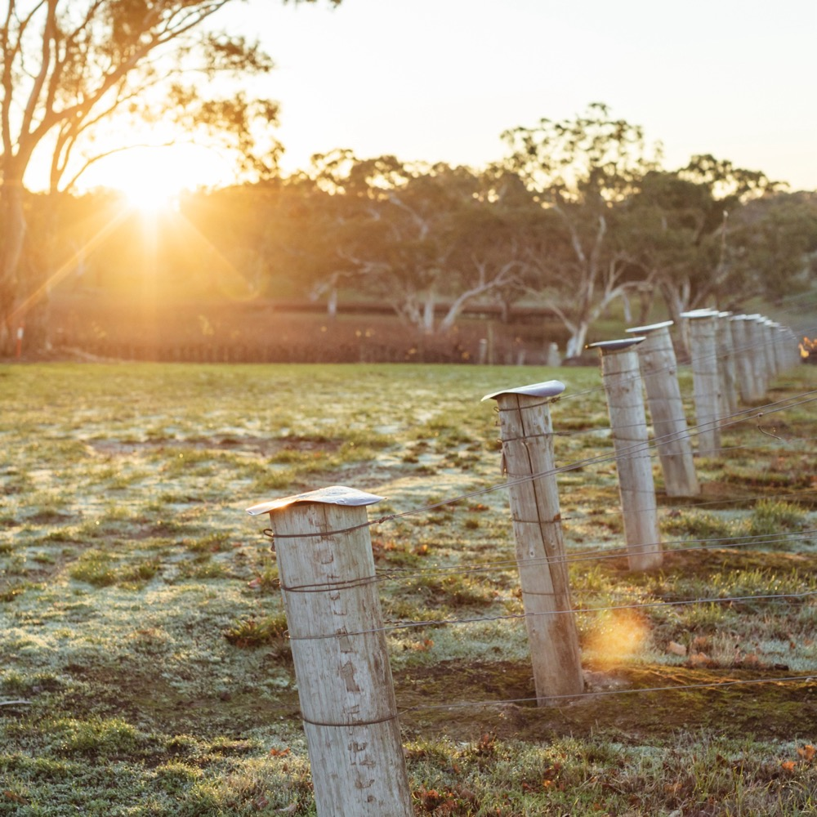
ĐỈNH CAO CỦA
RƯỢU VANG
KHÍ HẬU MÁT MẺ
Một vùng rượu vang cao cấp đi đầu trong lĩnh vực rượu vang khí hậu mát mẻ của Úc. Sự phấn khích, sự thanh lịch, độ cao: con đường duy nhất là đi lên.

Slide 28
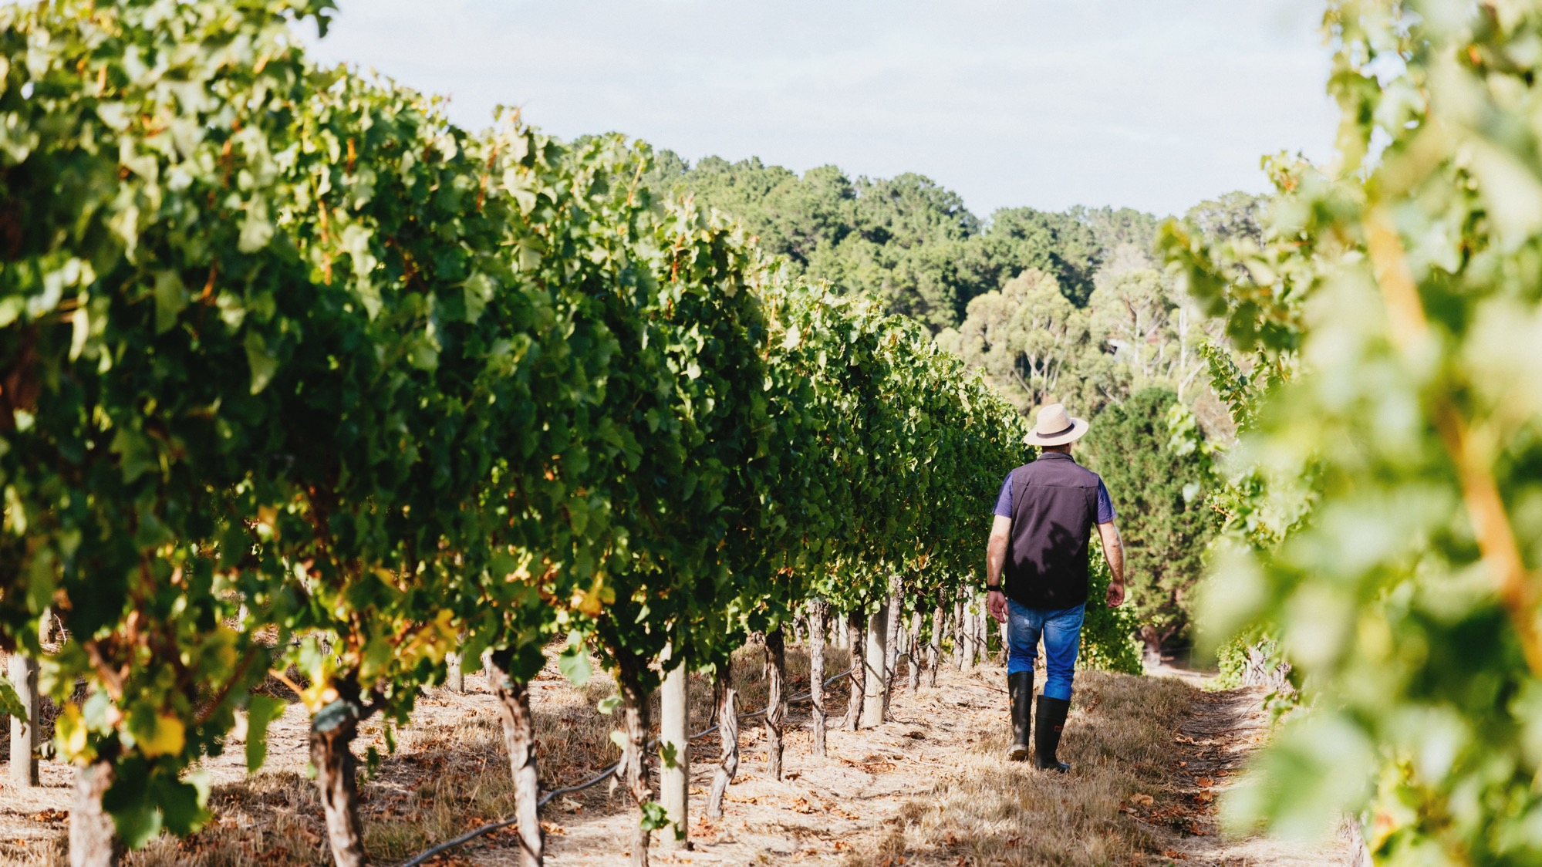
CẢM ƠN
Notes:
Vui lòng truy cập www.australianwinediscovered.com để tìm hiểu thêm về chương trình, công cụ và tư liệu.
Để được giải đáp thắc mắc, vui lòng liên hệ discovered@wineaustralia.com

